Slide 1
Муниципальное бюджетное общеобразовательное учреждение города Кургана
«Средняя общеобразовательная школа № 53 имени А.А.Шараборина»
«Край родной мне сердцу дорог…»
Экскурсия:
«По старым улицам Кургана.
Улица Троицкая(современная ул.Куйбышева).
Прошлое и настоящее.»
г.Курган, 2017г.
Notes:
Город начинается с улиц. Они, как и люди, рождаются и мужают, вбирают в себя многообразие жизни, её историю. Улицы – это и память прошлых лет, и наш сегодняшний день, и взгляд в будущее.

Slide 2
Кургана улицы прямые!
Увидев вновь вас, понял я
С особой ясностью впервые,
Что это Родина моя…
С.Васильев

Slide 3
Цель экскурсии:
Познакомить учащихся с историей улиц Кургана
Задачи:
Знакомство учащихся с историей памятников архитектуры, расположенных на одной из главных улиц Кургана-улице Куйбышева (Троицкая).
Изучение, сравнение фотоматериалов памятников архитектуры прошлого и настоящего.
Воспитание у учащихся бережного отношения к культурному наследию своего города.
Общение учащихся, развитие коллектива.
Программа :
1. Изучение литературы по теме «История улиц Кургана».
2. Поиск фотоматериалов с изображением города Кургана ХIХ века.
3. Анализ полученных данных.
Notes:
Приглашаем отправиться на экскурсию по старому Кургану. Очень часто мы проходим мимо старых домов, не замечая их. А между тем эти здания являются живыми свидетелями истории нашего города. Предлагаем соприкоснуться с историей домов и усадьб самой старейшей улицы города Кургана - улица Троицкая (современная улица Куйбышева).

Slide 4
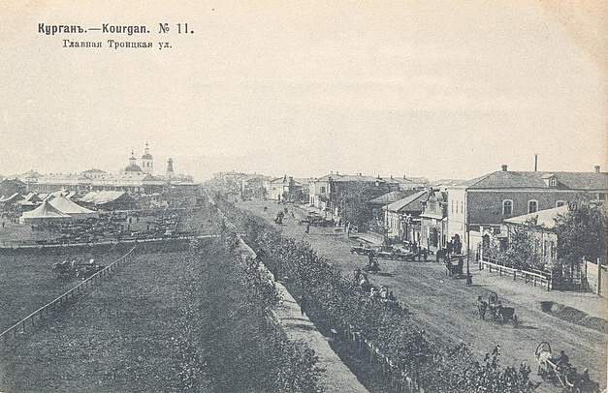
Улица Троицкая – современная улица Куйбышева
Улица Троицкая - современная Куйбышева - одна из старейших в городе. Она брала начало на берегу Тобола и заканчивалась городской заставой у речки Быструшки.
В 30-х годах XIX века та ее часть, которая протянулась от современной улицы Ленина до центрального стадиона, именовалась Береговой. Позже она указывается в документах как Большая Береговая.
С 1841 г. улица называется уже просто Большой.
Другая часть улицы - от Тобола до Троицкого переулка (улица Ленина) - носила имя Средней.
В 1851 году она впервые упоминается как Троицкая.
Название произошло от Троицкой церкви, располагавшейся на том месте, где сейчас находится памятник Наташе Аргентовской.
На ней располагались два из трех главных курганских храмов - Троицкая и Богородице-Рождественская церкви, большая часть учебных заведений города, множество торговых предприятий и жилые дома известных курганских купцов.
В 1919 Троицкая улица стала улицей Свободы, а в 1935 году, после смерти В.В. Куйбышева, получила его имя.
Notes:
Первая планировка города Кургана была проведена в 1786 году, тогда по плану наметились только две улицы – Береговая (современная - Климова) и Троицкая (современная – Куйбышева)

Slide 5
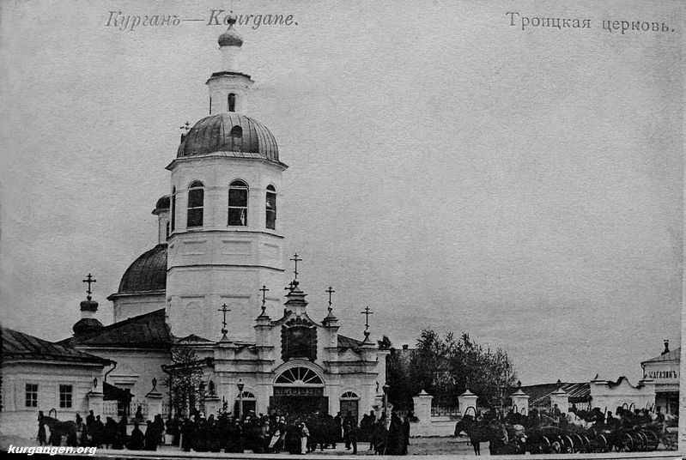
Троицкая церковь (здание не сохранилось)
Строительство первого каменного храма города – Троицкой церкви – было начато в 1767 г. и продолжалось до начала ХIХ века.
В 1837 г. для города большим событием явилось присутствие на праздничной службе в Троицком храме наследника царского престола Великого князя Александра Николаевича, будущего царя Александра II. В ночь с 5 на 6 июня, накануне Троицына дня, он прибыл в Курган в сопровождении своего воспитателя – поэта В.А. Жуковского. В этот период в Кургане были на поселении декабристы, с которыми Василия Андреевича связывала давнишняя дружба. Во многом именно это обстоятельство обусловило «маршрут» восемнадцатилетнего цесаревича.
Notes:
Внешний облик Троицкой церкви отличали простота и основательность.
В большие церковные праздники на службу в Троицкую церковь приходили горожане, а также приписанные к этой церкви прихожане окрестных деревень.

Slide 6
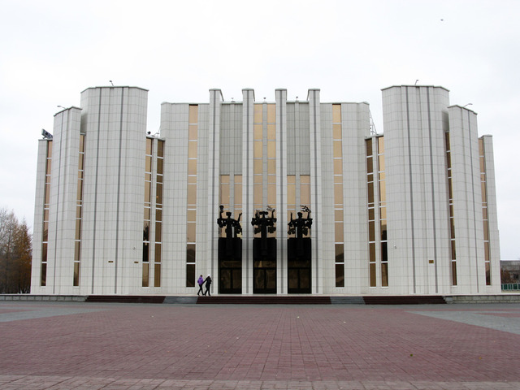
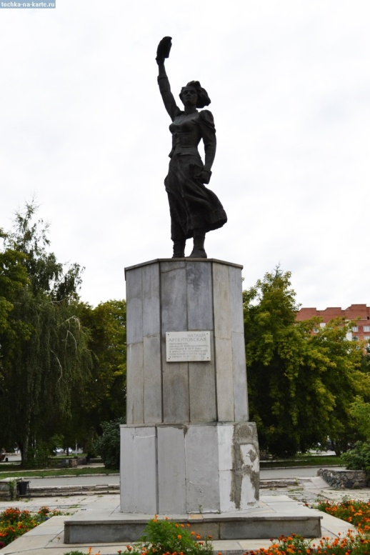
Троицкая площадь
Судьба первого православного храма г. Кургана трагична. Служба в Троицкой церкви продолжалась до 1937 года. После ее закрытия часть церковной утвари была распродана с торгов, часть передана в музей, который сгорел в этом же 1937 году.
Областная филармония
Здание использовалось для городских нужд: в годы Великой Отечественной войны здесь размещалась танковая школа, после войны – магазины и столовая.
В 1957 г. бывшее здание Троицкой церкви было взорвано. На месте уничтоженного храма разбили сквер Декабристов, где в 1961 г. установили памятник Наташе Аргентовской.
В 1984 г. было построено здание Концертного зала курганской областной филармонии.
Памятник Н.Аргентовской

Slide 7
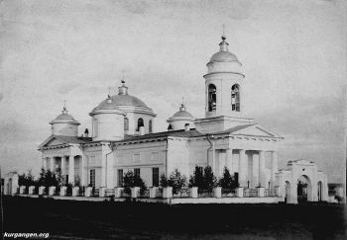
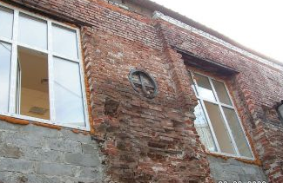
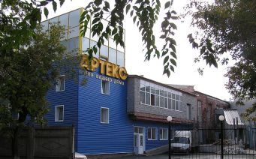
Богородице - Рождественский собор (здание не сохранилось)
Не сохранившийся до наших дней Богородице-Рождественский собор являлся одним из самых красивых и вместительных зданий города в XIX - начале XX веков.
В 1834 г. архиепископом Тобольским и Сибирским Афанасием был утвержден план и фасад Собора во имя Рождества Пресвятой Богородицы. Постройка храма осуществлялась на средства православных горожан.
В 1931 г. собор был закрыт. Некоторое время здесь размещалась артель «Культура», которая занималась выпуском музыкальных инструментов.
В годы Великой Отечественной войны здание было передано Курганскому заводу деревообрабатывающих станков, в бывшем храме был организован один из производственных цехов.
В настоящее время сохранился лишь небольшой фрагмент стены Богородице - Рождественского собора.
За стеной Богородице-Рождественского собора - магазин "Артекс"

Slide 8
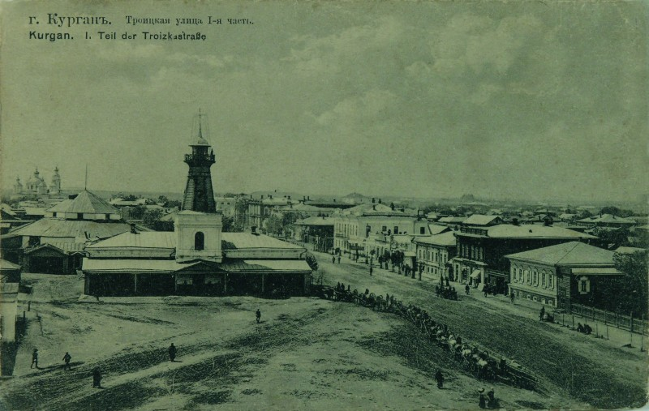
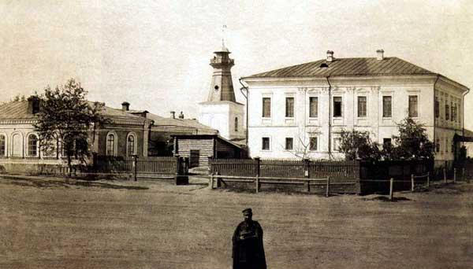
Пожарное депо
В 1830 году было построено деревянное здание пожарного депо с каланчой высотой 27 м.
С каланчи пожарные осуществляли обзор города; кроме того, в случае пожара на ней поднимали сигнальные шары: один шар, если пожар был в первой части города, и два - если во второй
В 1882 году построено новое каменное здание с деревянной каланчой.
Notes:
Большим бедствием для жителей города были пожары. Для обзора города с целью предупреждения пожаров в 1830 г. было выстроено деревянное здание пожарной каланчи. В 1882 г. рядом с ним было закончено строительство нового каменного пожарного здания с деревянной каланчой. Во время пожара на наблюдательной вышке поднимались шары: один шар означал пожар в первой (восточной) части города, два шара – во второй (западной).

Slide 9
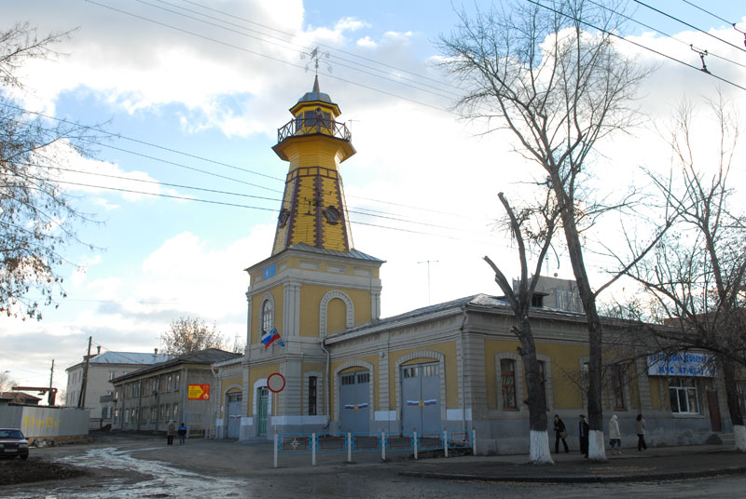
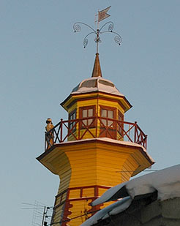
Пожарное депо
Здание пожарного депо и сейчас не утратило своего первоначального назначения - здесь располагается пожарная часть № 9 г. Кургана.
В 1998 году была восстановлена 27-метровая деревянная каланча.
Notes:
В городской архитектуре это здание одно из немногих, которое не утратило своего первоначального назначения. В1998 г. отреставрированная деревянная каланча высотой 27 метров была вновь водружена на здание пожарной части №9 г. Кургана.

Slide 10
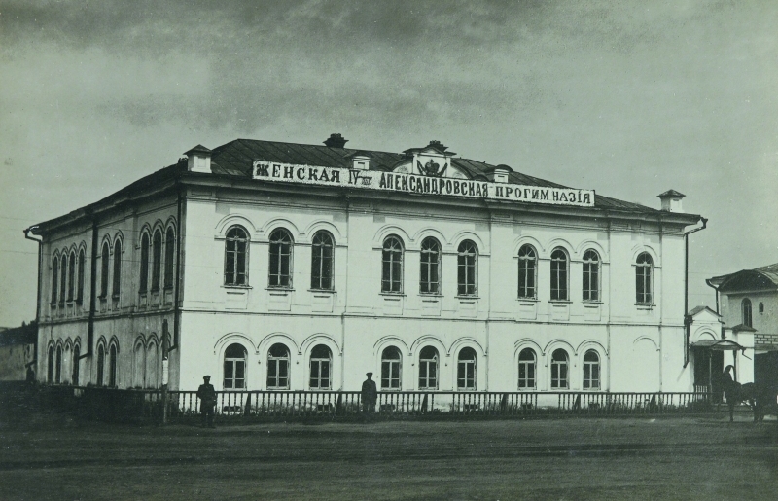
Александровская женская прогимназия
Переезд прогимназии в новое здание состоялся в январе 1880 года.
Открытое в 1844 году женское приходское училище в 1873 году было преобразовано в женскую трехклассную прогимназию. В 1880 г. был открыт четвертый класс и гимназия получила наименование «Александровская». Курс наук составляли Закон Божий, русский язык, арифметика, геометрия, история, география, чистописание, рисование, рукоделие, с 1906 года - французский язык.
1 июля 1903 года вышел приказ о преобразовании Александровской прогимназии в гимназию. После окончания восьмого класса гимназии выпускницы получали звание учительницы.
Notes:
Открытое в 1844 году женское приходское училище в 1873 году было преобразовано в женскую трехклассную прогимназию. В 1880 г. был открыт четвертый класс и гимназия получила наименование «Александровская».
С ростом города число учениц возрастало. Встал вопрос о преобразовании прогимназии в гимназию. Торжественное открытие гимназии состоялось 31 августа 1903 года. После окончания восьмого класса гимназии выпускницы получали звание учительницы и могли преподавать в начальных школах города и округа.

Slide 11
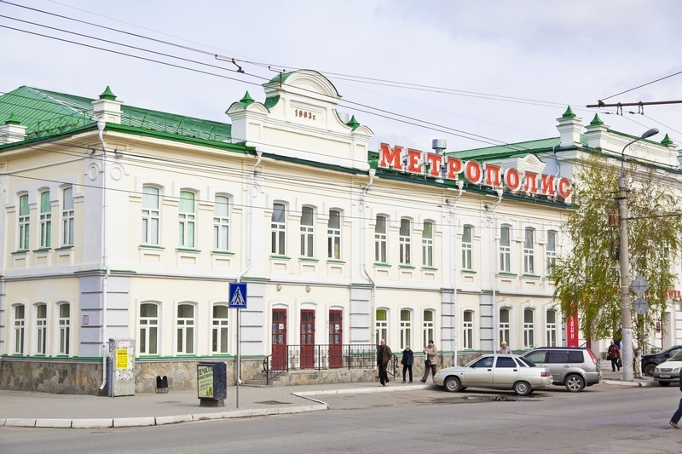
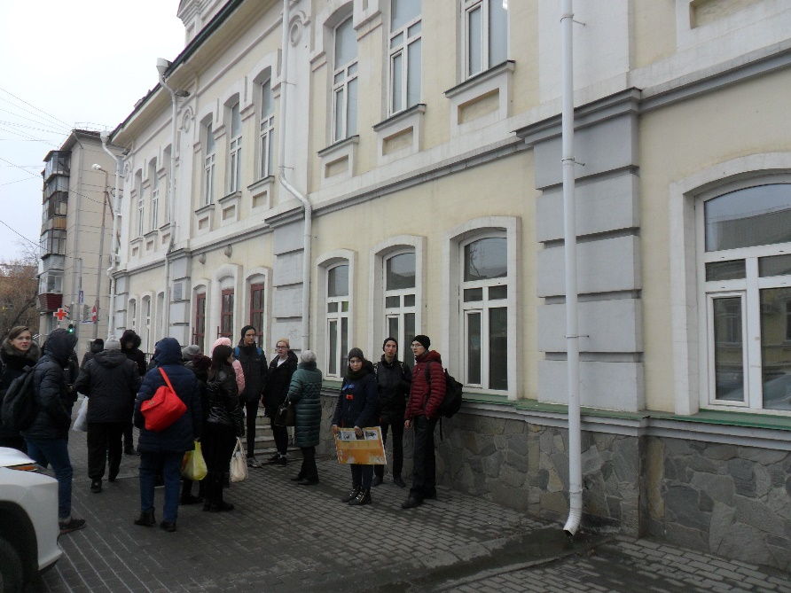
В советское время в здании Александровской гимназии долгое время находился один из факультетов сельскохозяйственного института.
В годы Великой Отечественной войны здесь размещался госпиталь на 300 коек для тяжело раненных.
В 1944 году к зданию пристроили сценическую коробку, и в нем разместился областной драматический театр, затем филармония, и, наконец, театр кукол "Гулливер".
Сейчас в отреставрированном здании располагается магазин «Метрополис».
Notes:
В советское время в здании Александровской гимназии долгое время находился один из факультетов сельскохозяйственного института.
В годы Великой Отечественной войны здесь размещался госпиталь на 300 коек для тяжело раненных бойцов
В 1944 году к зданию пристроили сценическую коробку, и в нем разместился областной драматический театр, затем филармония, и, наконец, театр кукол "Гулливер". Сейчас в здании располагается магазин «Метрополис».

Slide 12
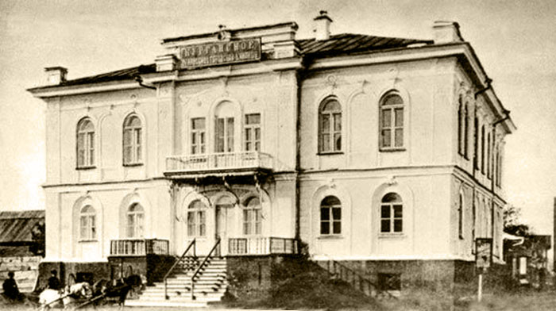
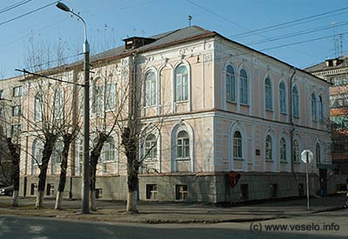
Уездное мужское училище
В 1817 г. в городе было открыто первое учебное заведение – уездное мужское училище. Долгое время училище не имело удобного помещения. В 1857 г. Курган с инспекцией посетил директор училищ Тобольской губернии П.П. Ершов, автор сказки «Конек-горбунок», который рекомендовал городским властям изыскать средства на приобретение для училища нового здания.
В 1863 году уездное училище переехало в новое помещение.
1 июля 1902 г. трехклассное уездное училище было преобразовано в четырехклассное городское. Поступали в него мальчики 12-14 лет. Около половины учеников училища составляли дети из крестьянских семей.
С 1 января 1914 года училище из городского было преобразовано в Высшее начальное училище.
Сейчас в нем находится областная детская библиотека.
Notes:
В 1817 г. в городе было открыто первое учебное заведение – уездное мужское училище. Долгое время училище не имело удобного помещения. В 1857 г. Курган с инспекцией посетил директор училищ Тобольской губернии П.П. Ершов, автор сказки «Конек-горбунок», который настоятельно рекомендовал городским властям изыскать средства на приобретение для училища нового здания.
1 июля 1902 г. трехклассное уездное училище было преобразовано в четырехклассное городское. Поступали в него мальчики 12-14 лет. Около половины учеников училища составляли дети из крестьянских семей.
С 1 января 1914 года училище из городского было преобразовано в Высшее начальное училище.

Slide 13
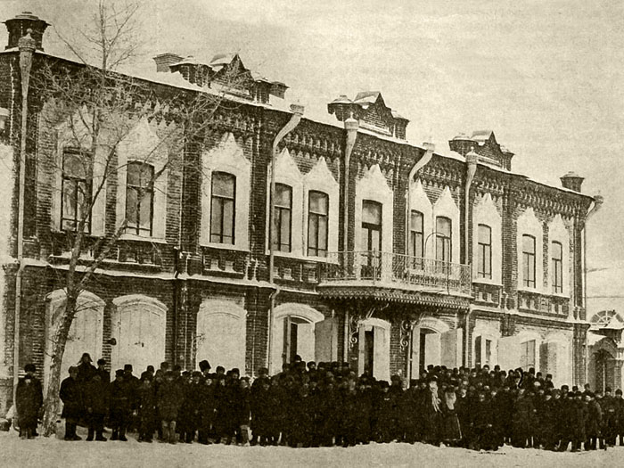
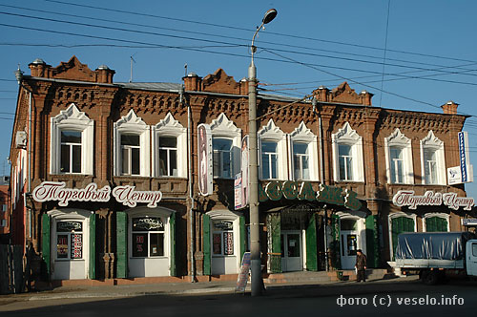
Союз Сибирских маслодельных артелей
В доме купца П.В.Соколова с 1912 года располагался Союз Сибирских маслодельных артелей, основанный в 1907 году купцом А.Н. Балакшиным. Первоначально Союз объединял 12 артелей, но уже через несколько лет он занял ведущие позиции в кооперативном движении России.
Уже в 1913 году в Союз Сибирских маслодельных артелей входило около тысячи кооперативов, имелись 11 контор в Сибири, заграничные представительства в Лондоне и Берлине, пароходство на реке Оби, типография и собственная газета.
Сейчас в этом здании находится мебельный магазин и «Лавка художника».
Notes:
Благодаря деятельности Союза сибирское масло успешно конкурировало на международном рынке.
В советское время это здание принадлежало Курганскому сельскохозяйственному институту. Сейчас в нем находится магазин «Пассаж».

Slide 14
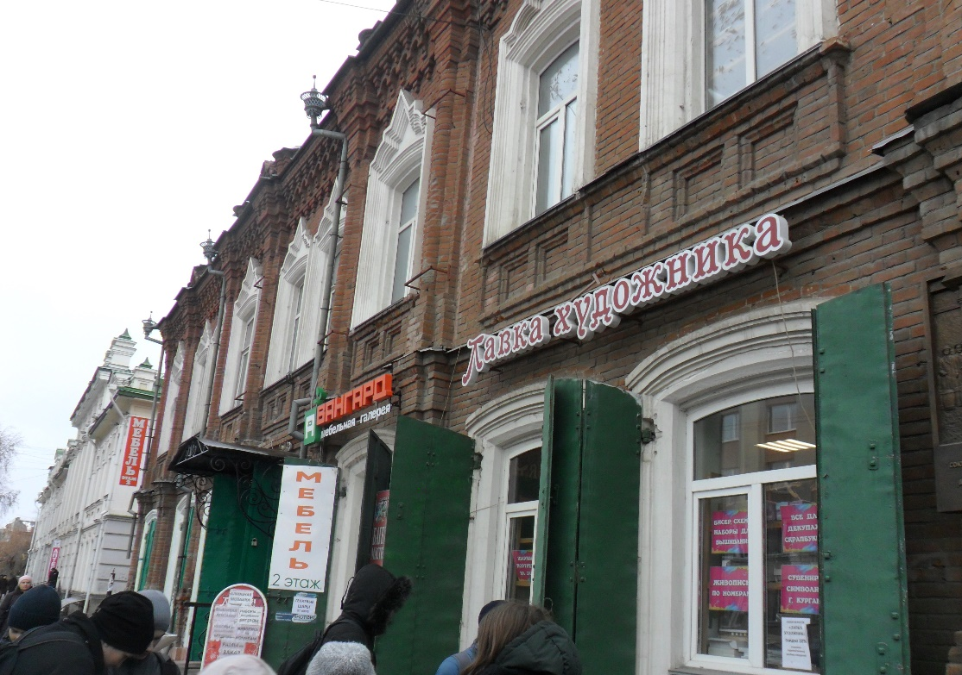
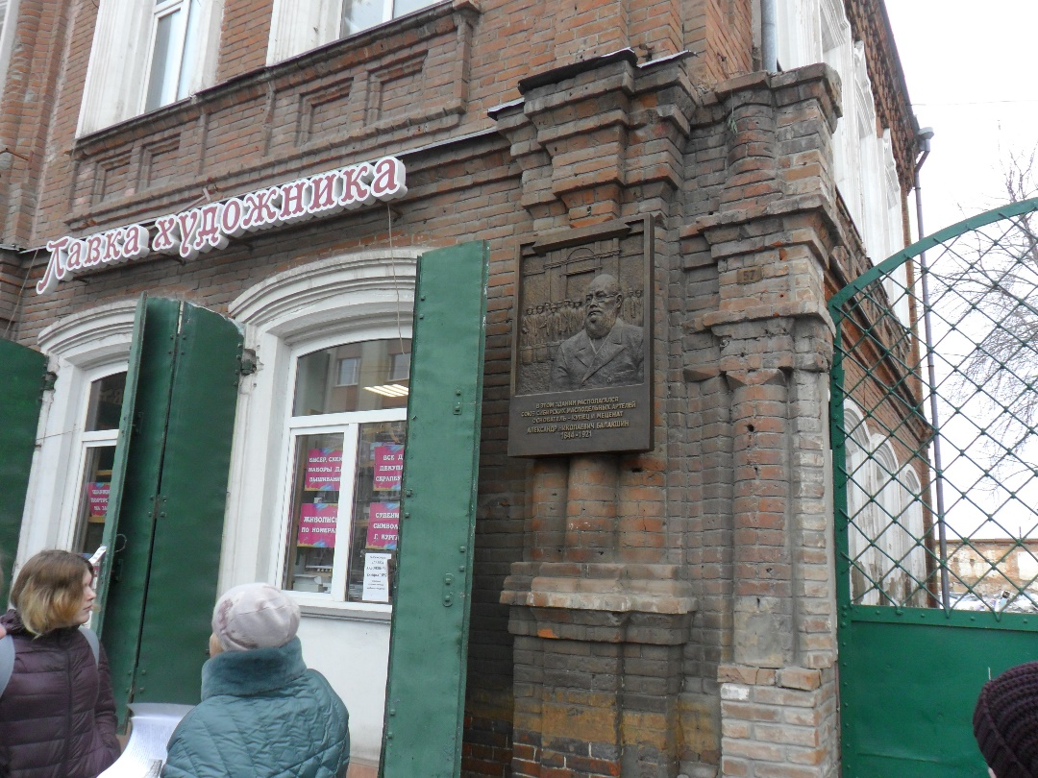
Мемориальная доска
Александру Николаевичу Балакшину,
основателю Союза Сибирских маслодельных артелей

Slide 15
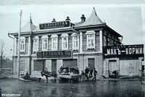
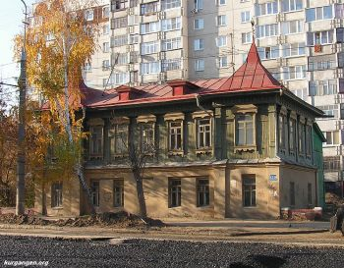
Дом иностранных монополий
За домом, принадлежавшим купцу П.Д.Смолину, закрепилось название «дом иностранных монополий». Помещения в нем арендовали представительства иностранных компаний С.Х. Рандрупа, Э.А. Гольма, Мак-Кормика. Они торговали в Сибири сельскохозяйственными машинами, принадлежностями для молочного хозяйства и другими европейскими товарами, а также занимались оптовыми закупками курганского масла.
В настоящее время это здание используется как жилой дом.

Slide 16
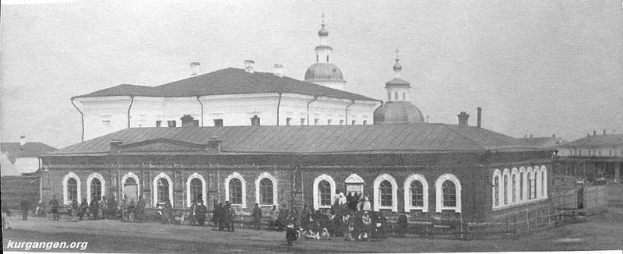
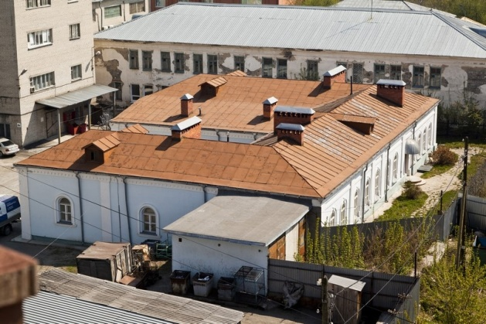
Дамское попечительское общество
Во внутреннем дворе «Зауральского торгового дома» расположено отреставрированное одноэтажное здание Дамского попечительского общества о бедных, организованного в 1891 году, которому было поручено организация и заведование столовой для бедных.
В 1896-1899 гг. комитет содержал Дом трудолюбия с мужским, женским и детским отделениями, который обеспечивал работой самые низшие слои общества.
В годы первой мировой войны Дамский комитет направлял сестер милосердия в лазареты и обеспечивал их медикаментами.
Notes:
Дамского попечительского общества о бедных, организованного в 1891 году. Это была одна из самых активных общественных организаций города, которой было поручена организация и заведование столовой для бедных. Комитет содержал Дом трудолюбия с мужским, женским и детским отделениями, который обеспечивал малооплачиваемой работой самые низшие слои общества.

Slide 17
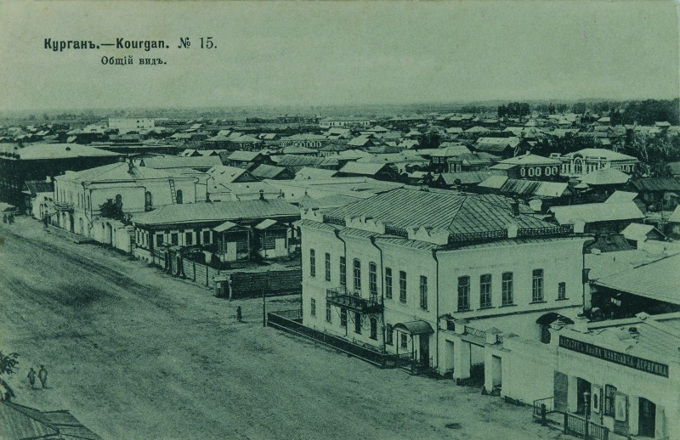
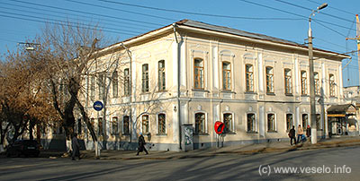
Дом купца И.И. Бакинова
Торговый дом братьев Бакиновых был открыт 1 июля 1897 года на правах полного товарищества и осуществлял торговлю "мануфактурными, колониальными, жировыми товарами и хлебом".
Контора Торгового дома "Братья Бакиновы в Кургане" размещалась в собственном доме И.И. Бакинова.
В декабре 1923 г. в нем была организационно оформлена Курганская городская пионерская организация.
Сейчас дом И.И. Бакинова занимает Курганское областное училище культуры.
Notes:
В советское время этому дому был присвоен статус памятника истории местного значения.

Slide 18
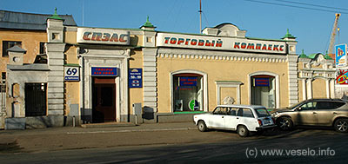
Усадьба купца И.И. Дерягина
За домом И.И.Бакинова располагалась усадьба, принадлежавшая купцу
И.И. Дерягину.
Усадьба состояла из жилого дома и торговой лавки. Дерягин и его сыновья торговали мануфактурой, готовым платьем (в Кургане они располагали собственным портновским заведением) и швейными машинами.
Лавка купцов Дерягиных сохранилась до наших дней в отличном состоянии; в этом здании помещается торговый комплекс «СПЭЛС».

Slide 19
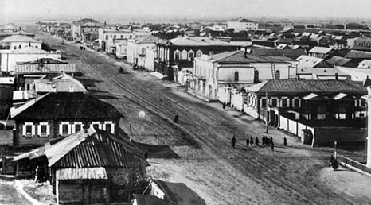
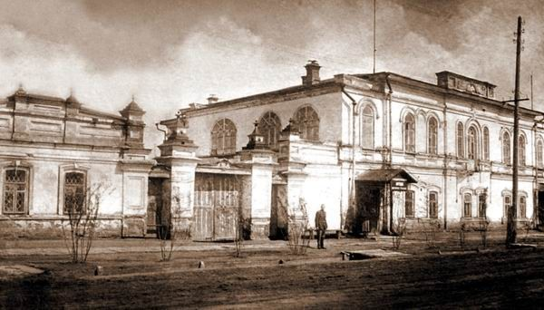
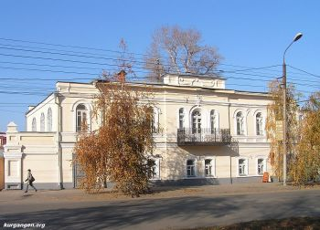
Усадьба купцов Березиных
Это единственная усадьба в Зауралье, сохранившая замкнутый двор с надворными постройками и центральный дом.
В 1907 году усадьба Березиных была приобретена Курганским уездным казначейством.
В 1927 году в нем разместили Курганский окружной архив.
В 1987 году усадьба Березиных была передана Курганскому областному краеведческому музею.
В 2006 году в ней начал свою работу уникальный музей - Музей истории города Кургана.
Notes:
Дом купца Березина строился по типовому проекту городской усадьбы, утвержденному Тобольской губернской строительной комиссией. Со временем хозяин приспособил помещения первого этажа под торговлю.

Slide 20
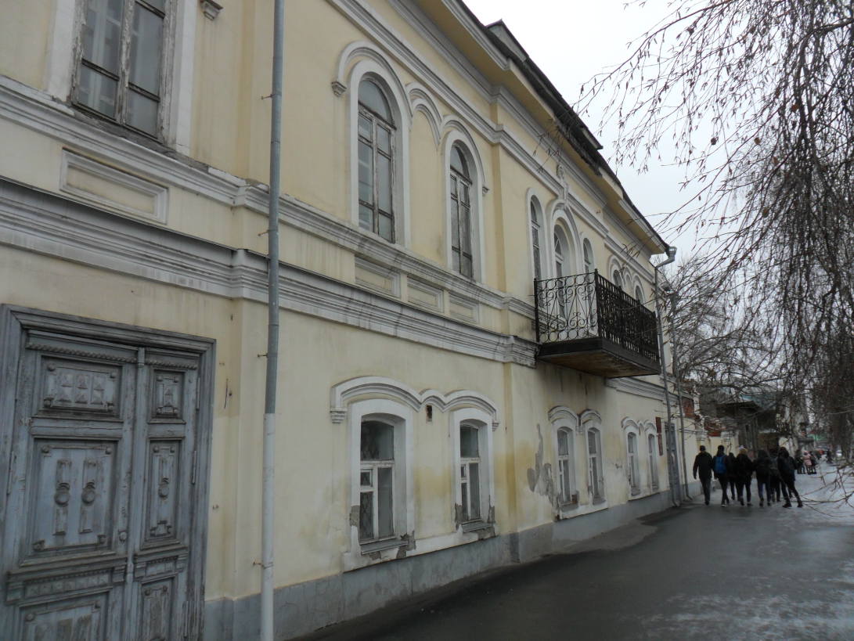
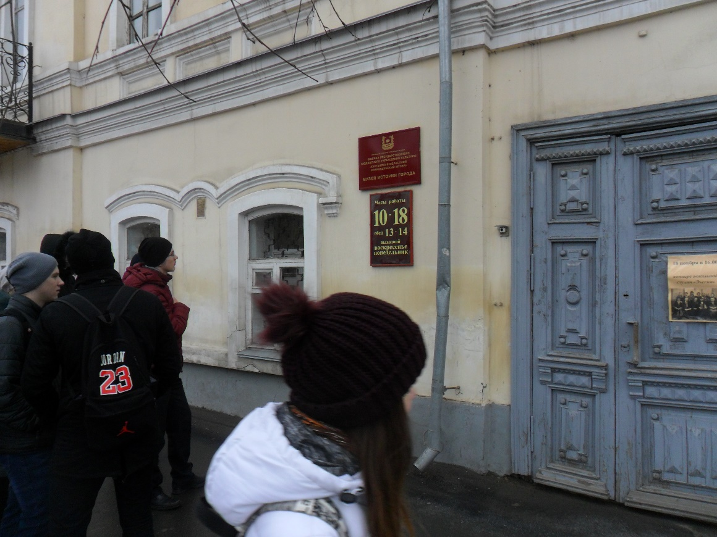
Музей истории города Кургана

Slide 21
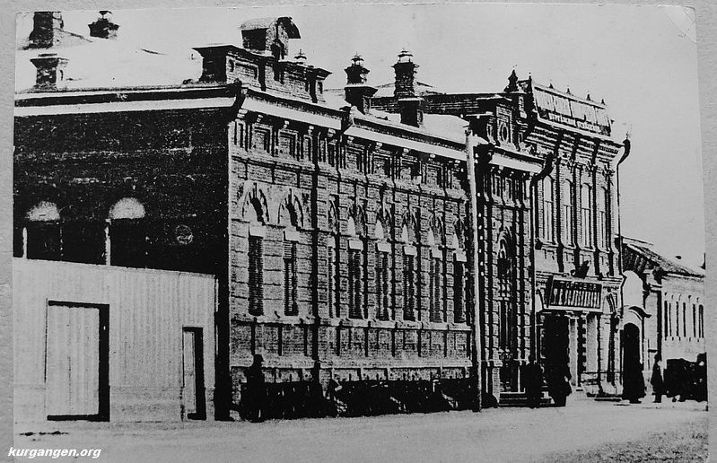
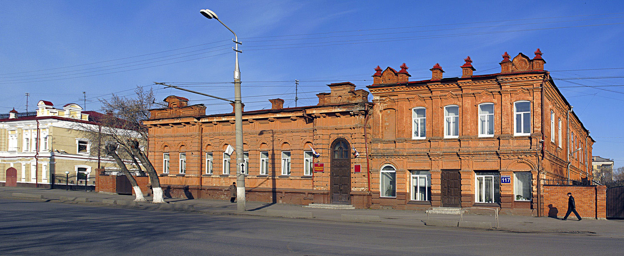
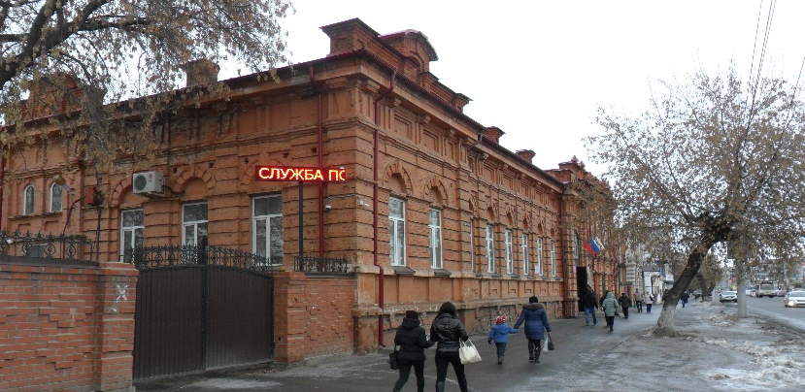
Купеческие дома А.Д. Смолина и Т.Е. Колесникова
Дома купцов А.Д. Смолина и Т.Е. Колесникова являлись одними из самых больших построек дореволюционного Кургана. Курганский купец
Т. Е. Колесников в собственном доме торговал бакалейными товарами и сельхозмашинами. С 1907 г. в доме размещалось Курганское отделение Волжско-Камского банка, в 1918-1919 гг. – контора и редакция газеты «Земля и труд».
В 1916 г. в городе было открыто Курганское отделение Госбанка, которое арендовало помещение у А. Д. Смолина.
В настоящее время дома А.Д. Смолина и Т.Е. Колесникова занимает Курганский областной военкомат.
Notes:
Дома купцов А.Д. Смолина и Т.Е. Колесникова являлись одними из самых больших построек дореволюционного Кургана.

Slide 22
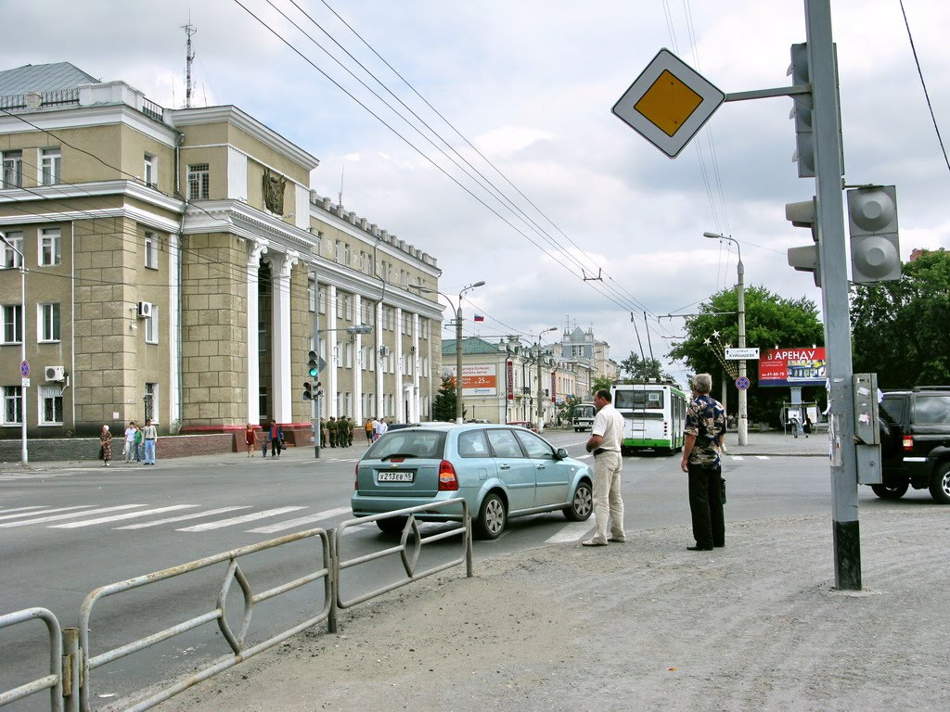
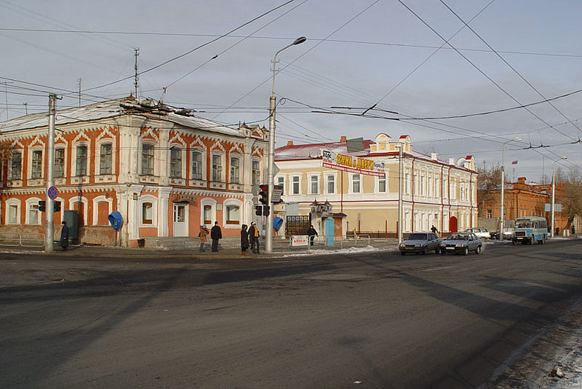
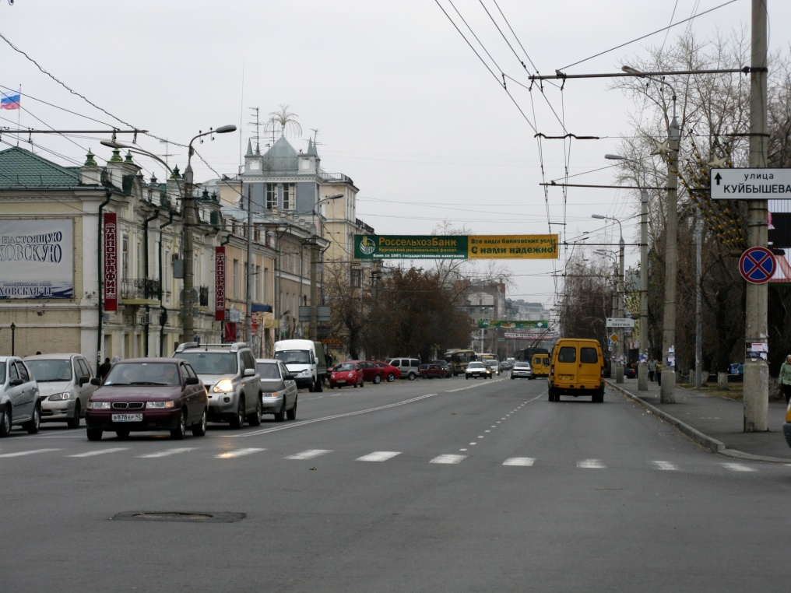
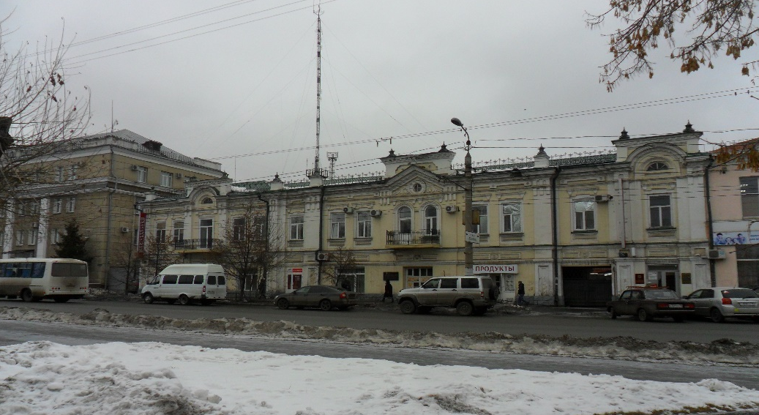
Улица Куйбышева
Notes:
Старые дома и улицы – это история, которую можно потрогать руками. Они свидетели и часть нашей истории.
Мы прошли по шумной улице Куйбышева города Кургана. Как всё же интересно узнать историю родного города, знать, что 100-200 лет на этой улице жили, учились, работали, торговали наши предки. Мы изучили только часть исторических и архитектурных памятников, которые расположены на улице Куйбышева. Считаем, что наша работа будет полезна всем, кто хочет узнать историю нашего города.
Теперь нам хочется узнать больше и о других старейших улицах города Кургана: улица Береговая (современная - Климова) и Дворянская (современная – Советская).

Slide 23
Старые дома и улицы – это история, которую можно потрогать руками. Они свидетели и часть нашей истории.
Мы прошли по шумной улице Куйбышева города Кургана.
Как всё же интересно узнать историю родного города, знать, что 100-200 лет на этой улице жили, учились, работали, торговали наши предки. Мы изучили только часть исторических и архитектурных памятников, которые расположены на улице Куйбышева.
Считаем, что наша экскурсия будет полезна всем, кто хочет узнать историю родного края.

Slide 24
Ресурсы:
Г.П.Устюжанин,М.А.Евдокимова. Родная улица моя - Челябинск: Юж.-Урал.кн. издательство, 1983 – 333с.
Зауральская генеалогия
http://www.kurgangen.org/
Официальный сайт муниципального образования город Курган.
http://kurgan-city.ru/city/history.php
г.Курган. Улицы старого Кургана.
http://www.article-writer.info/
Культурное наследие Кургана
http://kurgan.pro/

